Slide 1
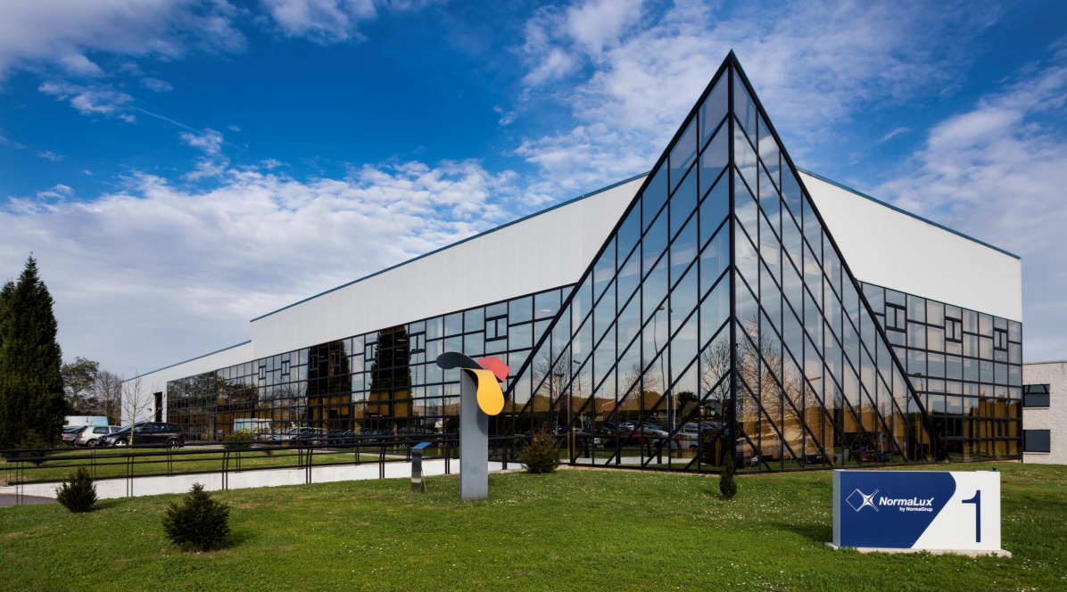
Visita a la empresa Normagroup
Alumnado del departamento de Tecnología del IES Valle de Turón (3ºESO hasta 2ºBach)
27 de noviembre de 2023

Slide 2
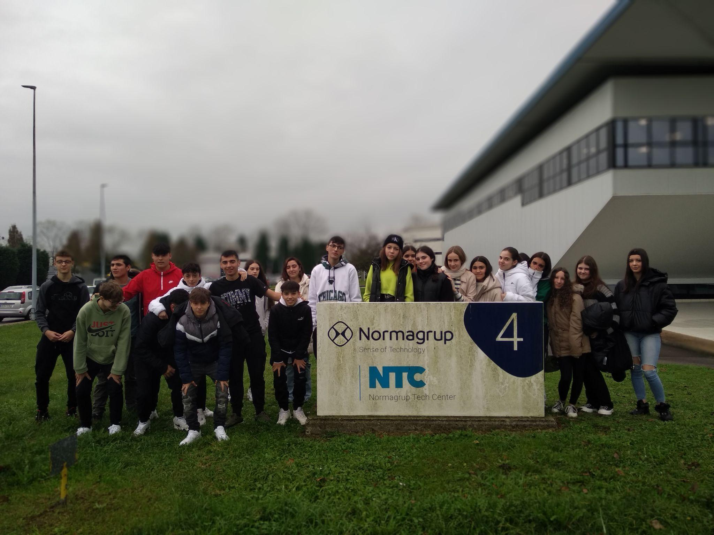
Foto de grupo
Foto de grupo a las puertas del edificio 4 (Oficinas, I+D) de los 5 edificios que la empresa tiene distribuidos por el Parque Tecnológico (Llanera)

Slide 3
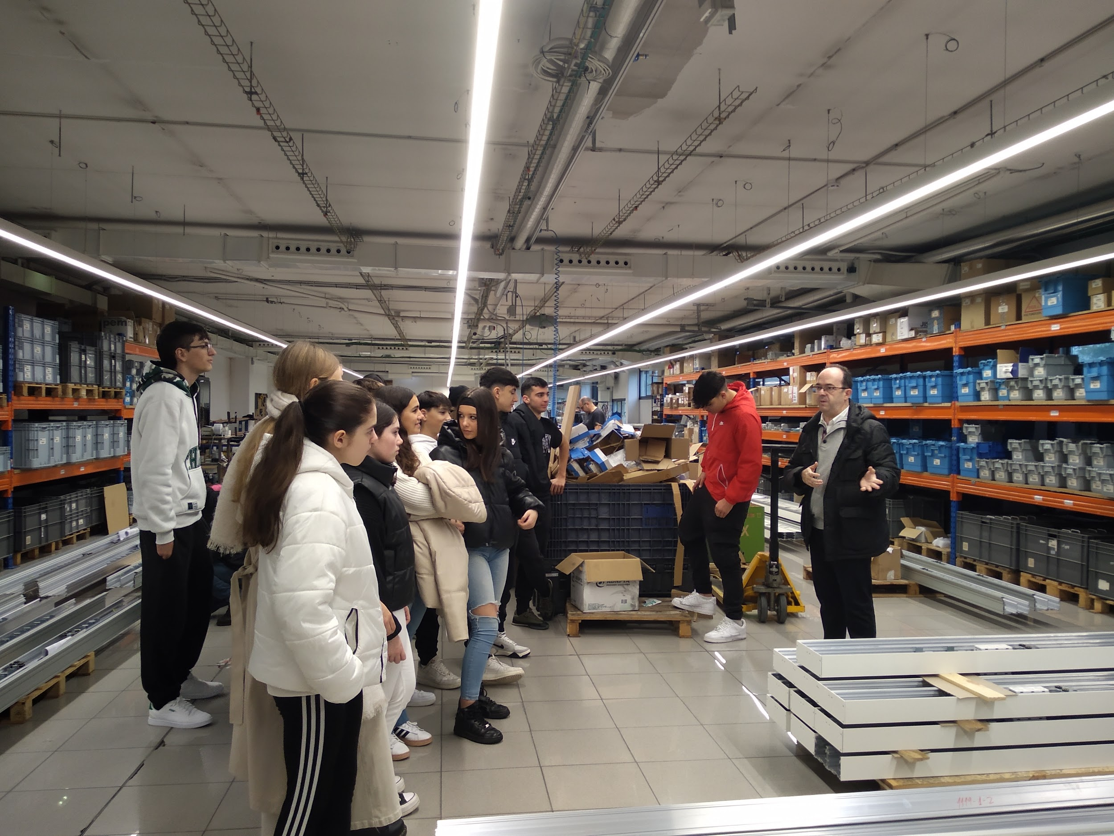
En la nave de mecanizado de aluminio
Aquí se fabrican, mediante moldes, las carcasas de los elementos de iluminación que comercializa esta empresa

Slide 4
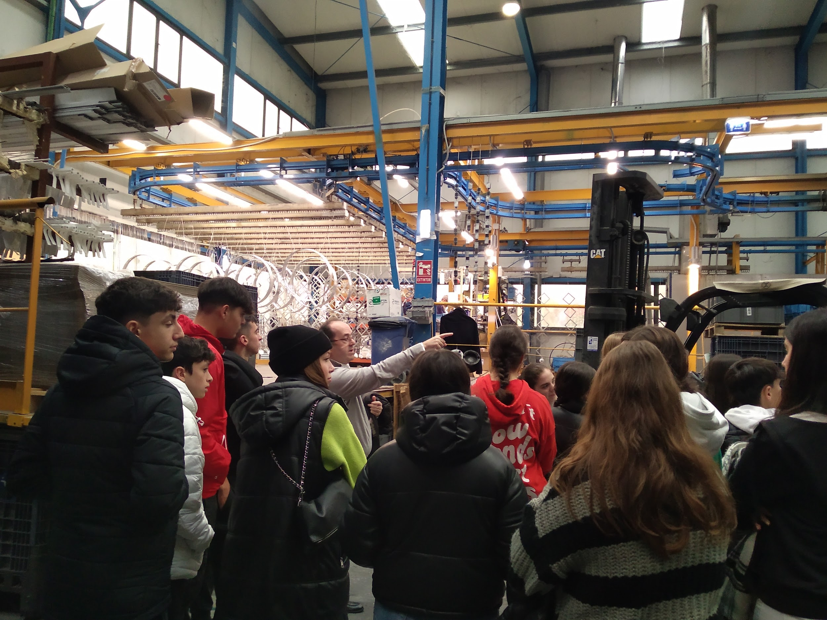
Seguimos en la nave de mecanizado
Aquí también vimos el centro automatizado de pintura y el horno de fundición del aluminio y su máquina de moldeo (peligroso e impresionante)

Slide 5
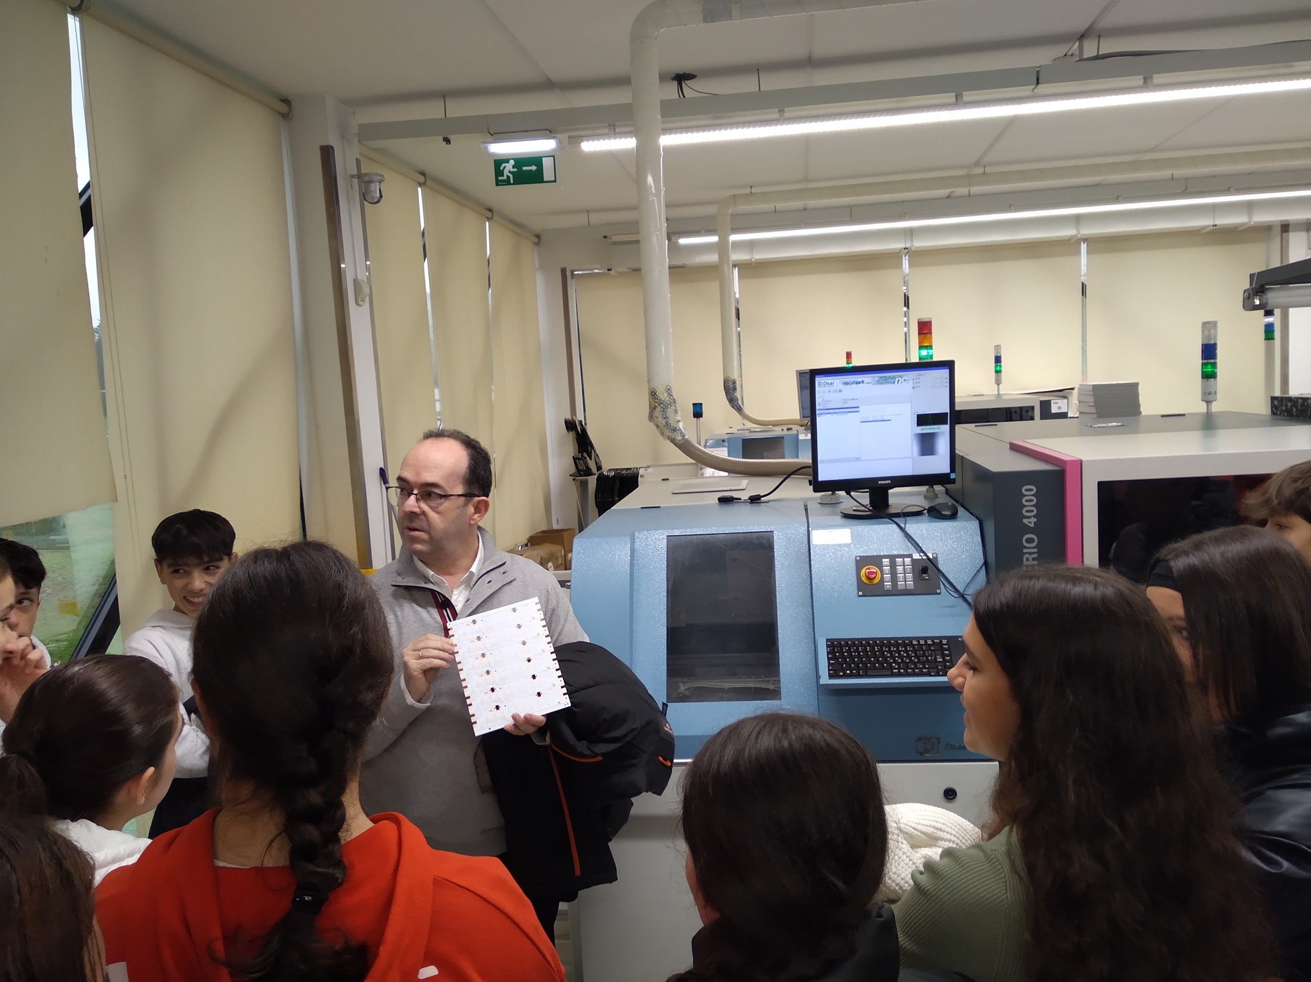
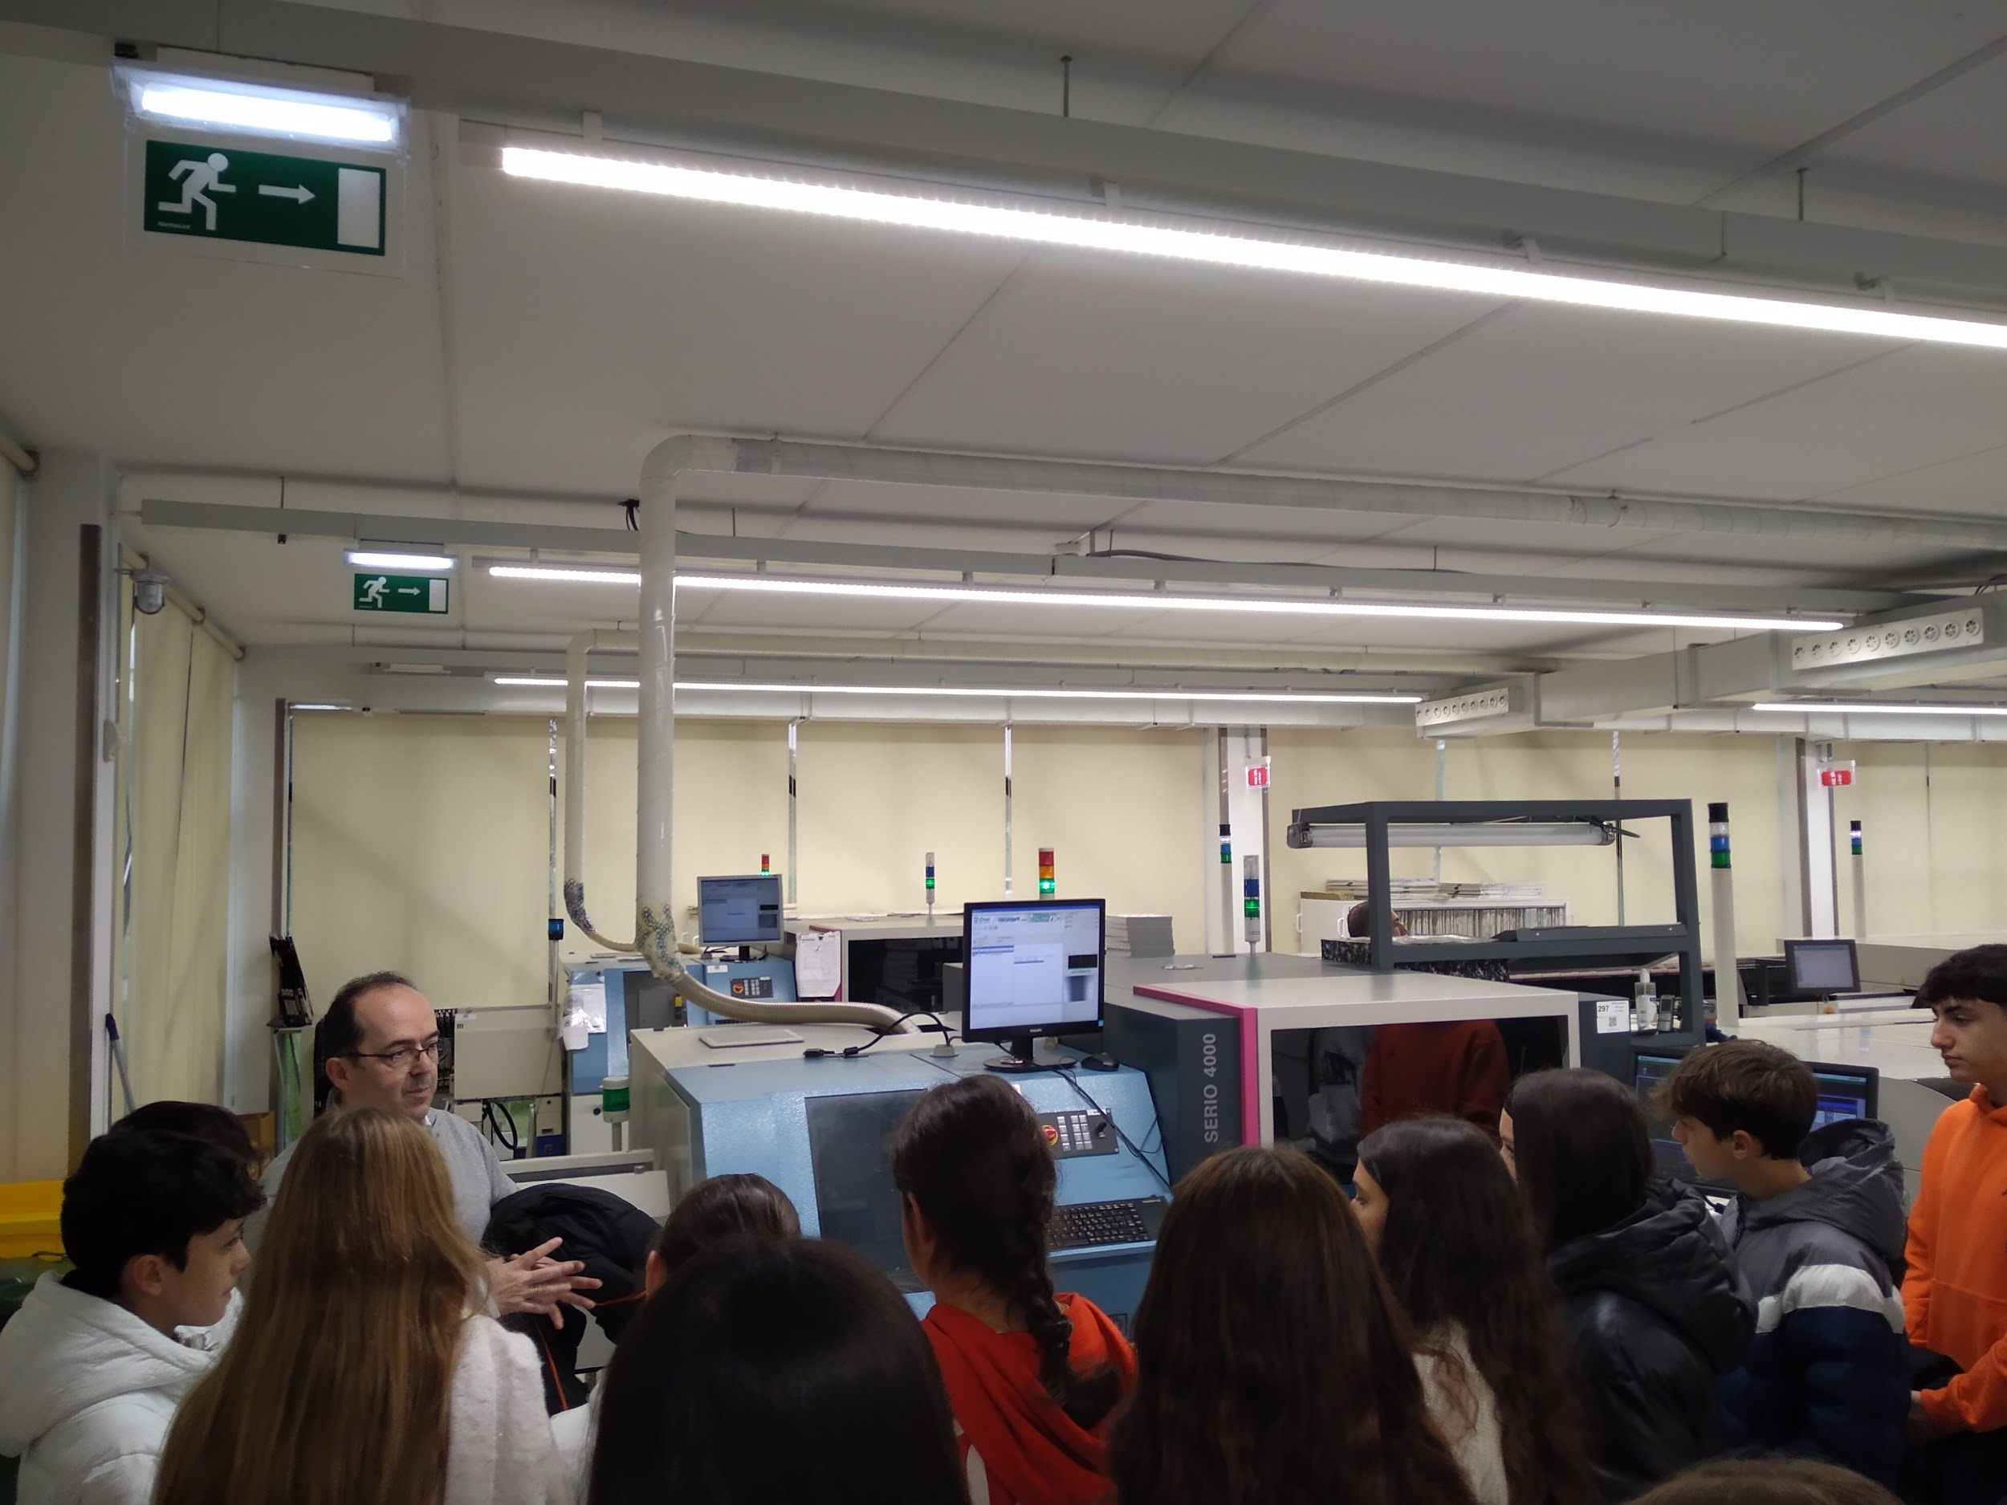
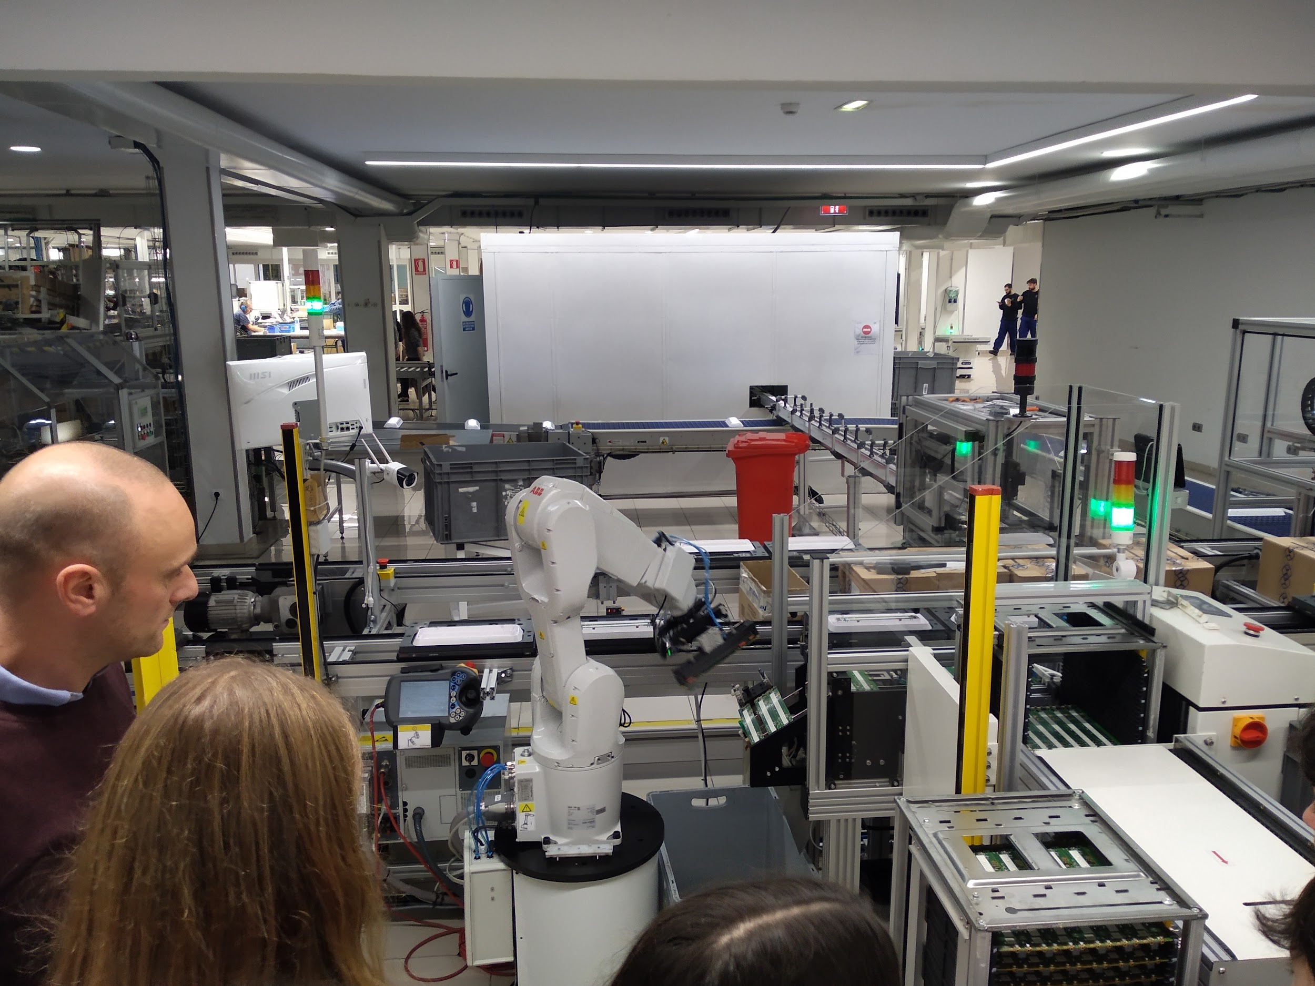
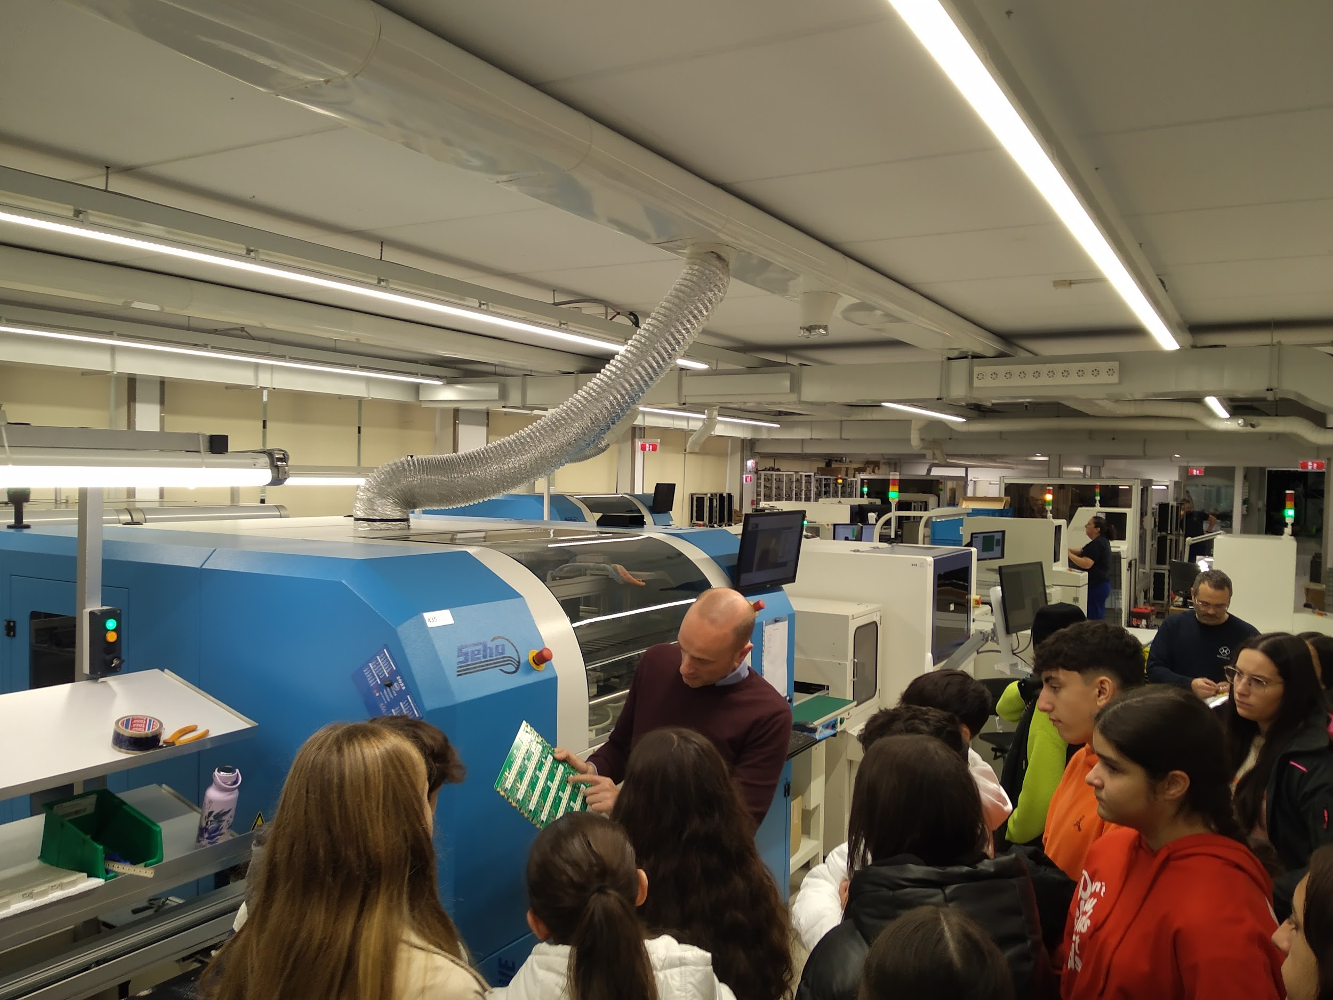
Línea de fabricación de circuitos electrónicos
Aquí vimos la tecnología más avanzada en su campo, incluidos robots de montaje y de transporte autónomos

Slide 6
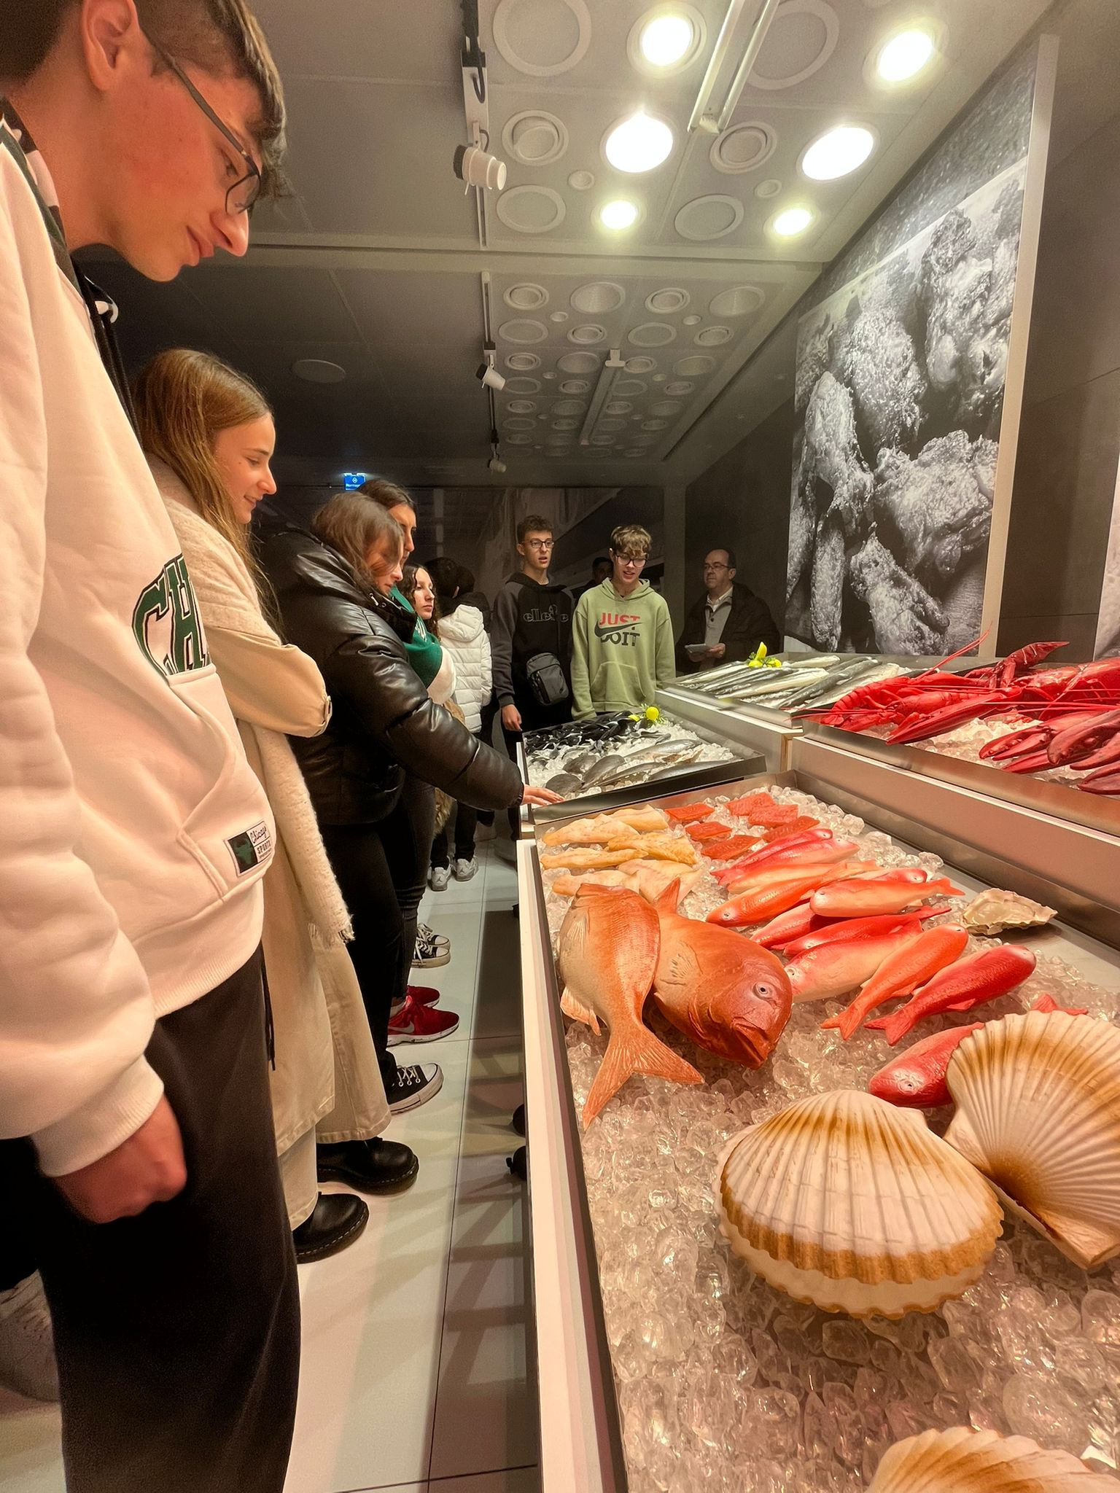
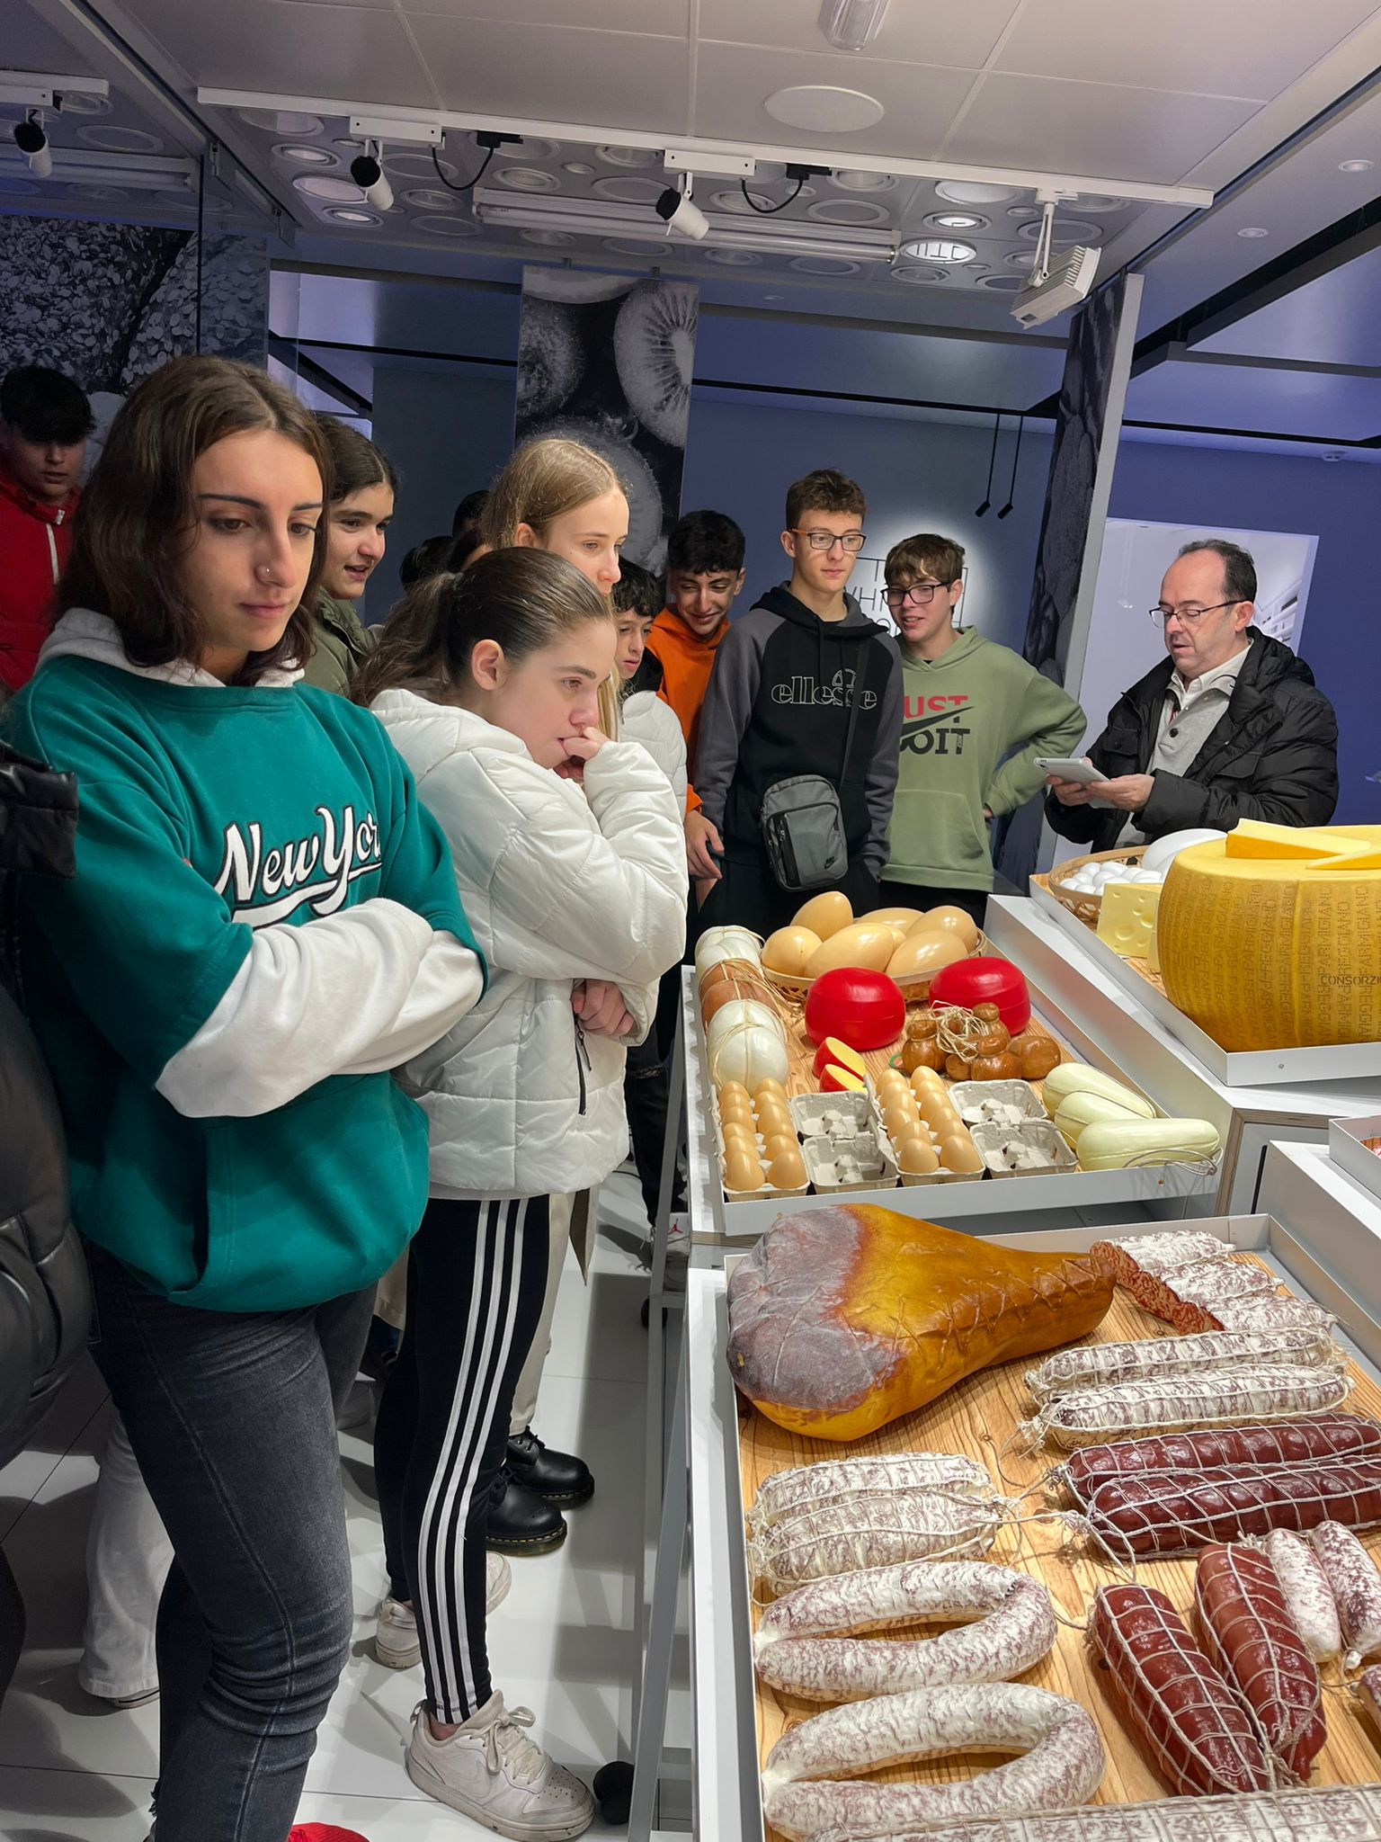
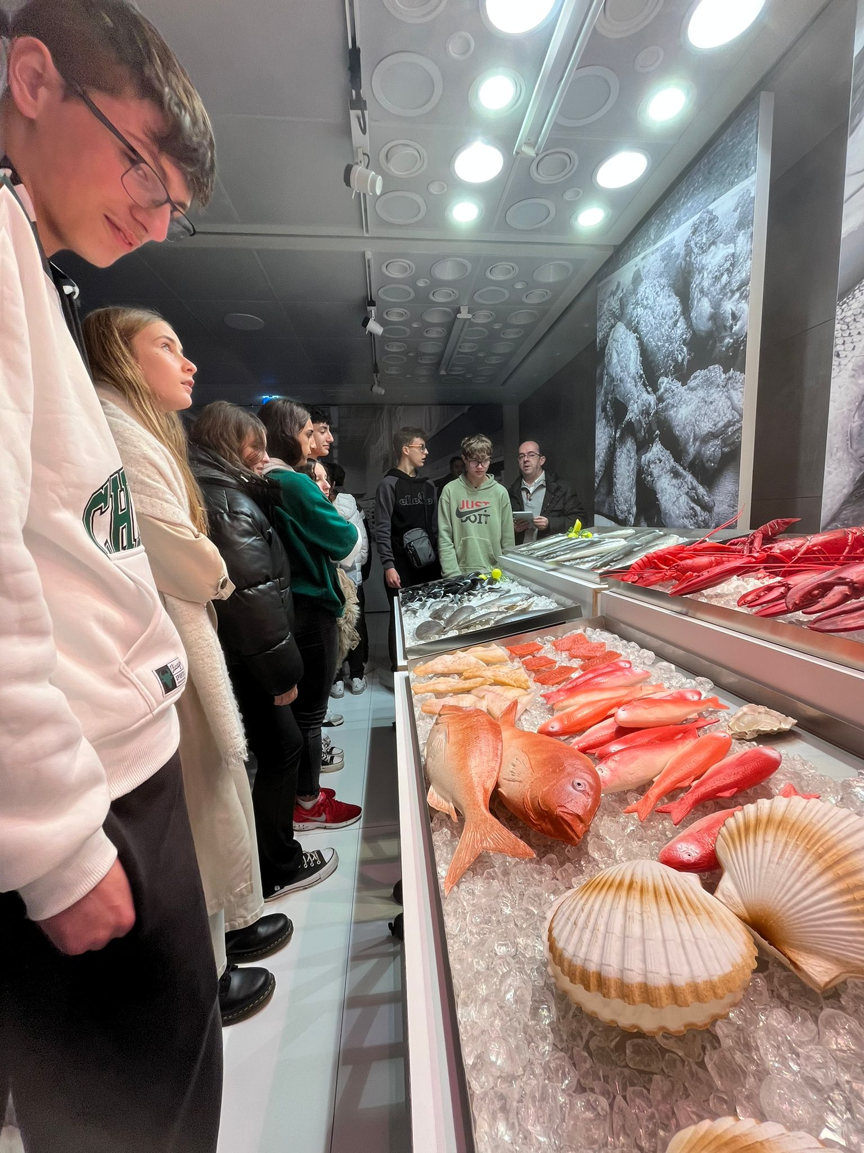
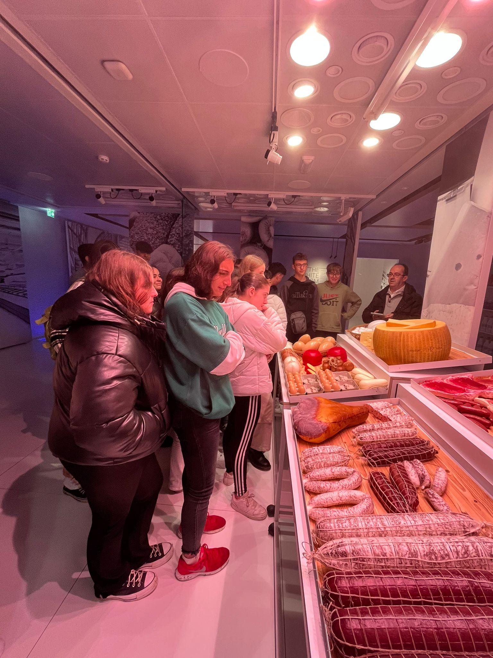
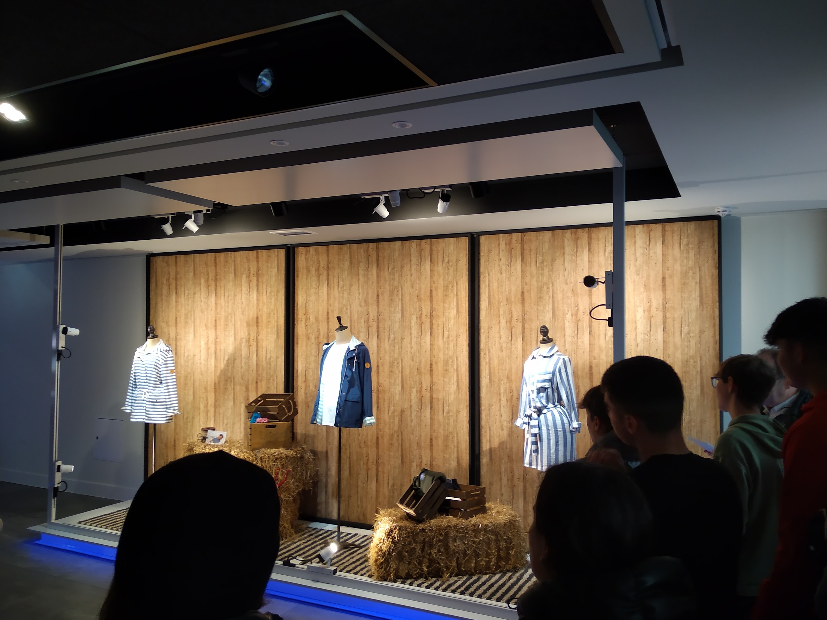
En el “Show Room”
Aquí se exponen productos cuya apariencia cambia según el color de la luz aplicada, haciéndolos más vistosos, algo muy útil para los comercios de alimentación o ropa.

Slide 7
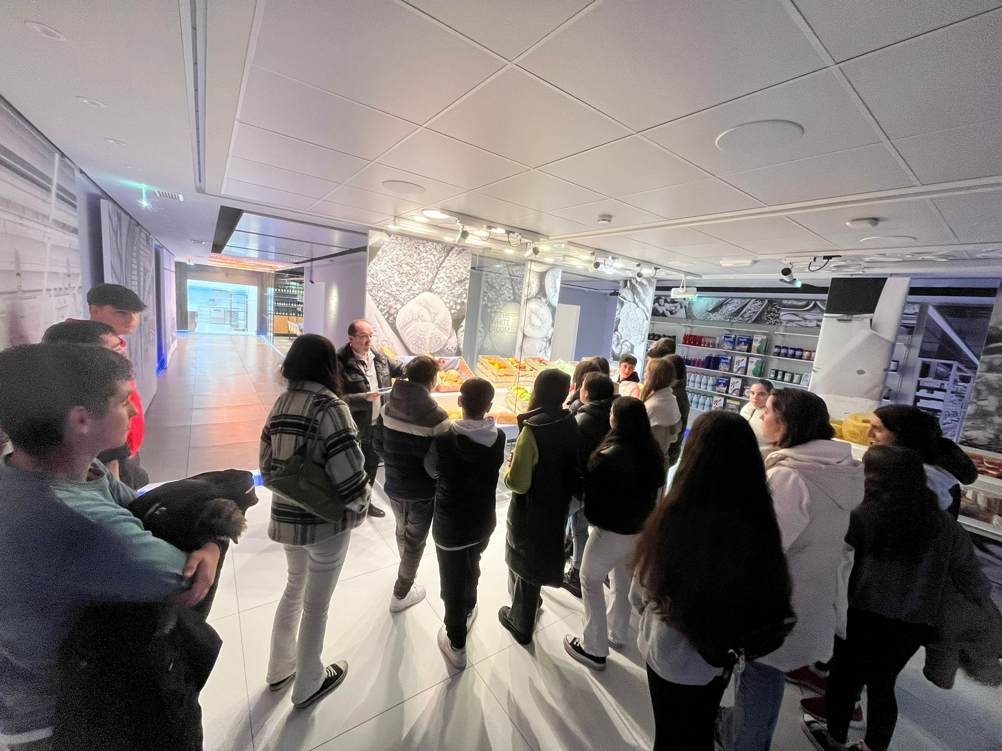
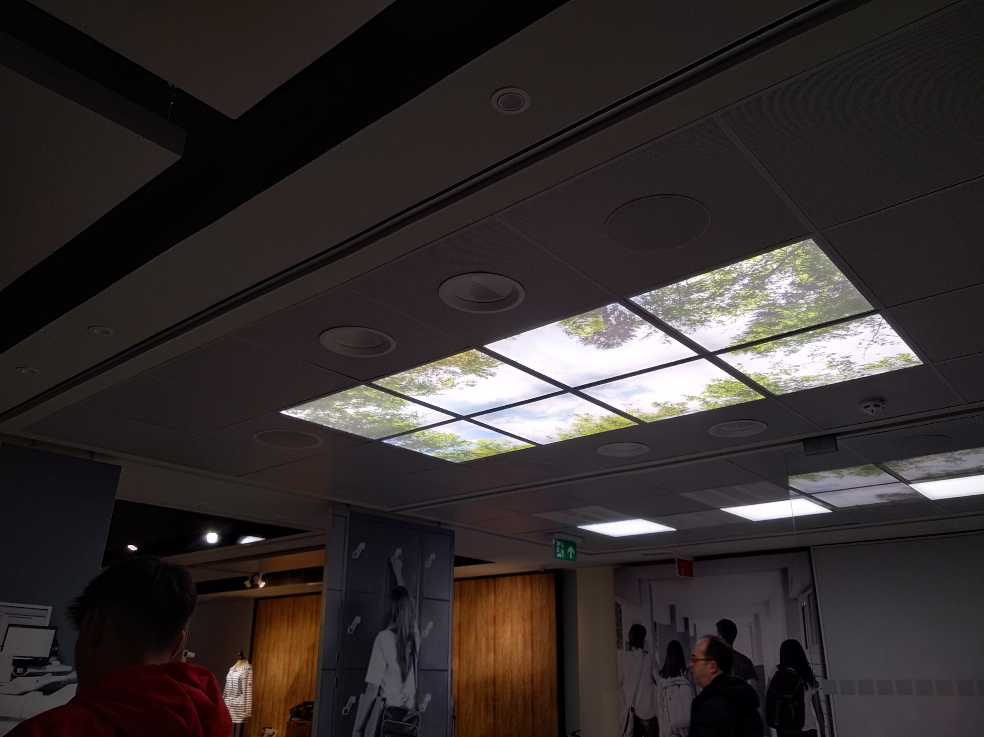
En el “Show Room”
Nos explicaron también el concepto de iluminación llamado “Saluz”, que se adapta a los ritmos vitales naturales, que ayuda a estar más activos por las mañanas y relaja y prepara para el sueño al atardecer

Slide 8
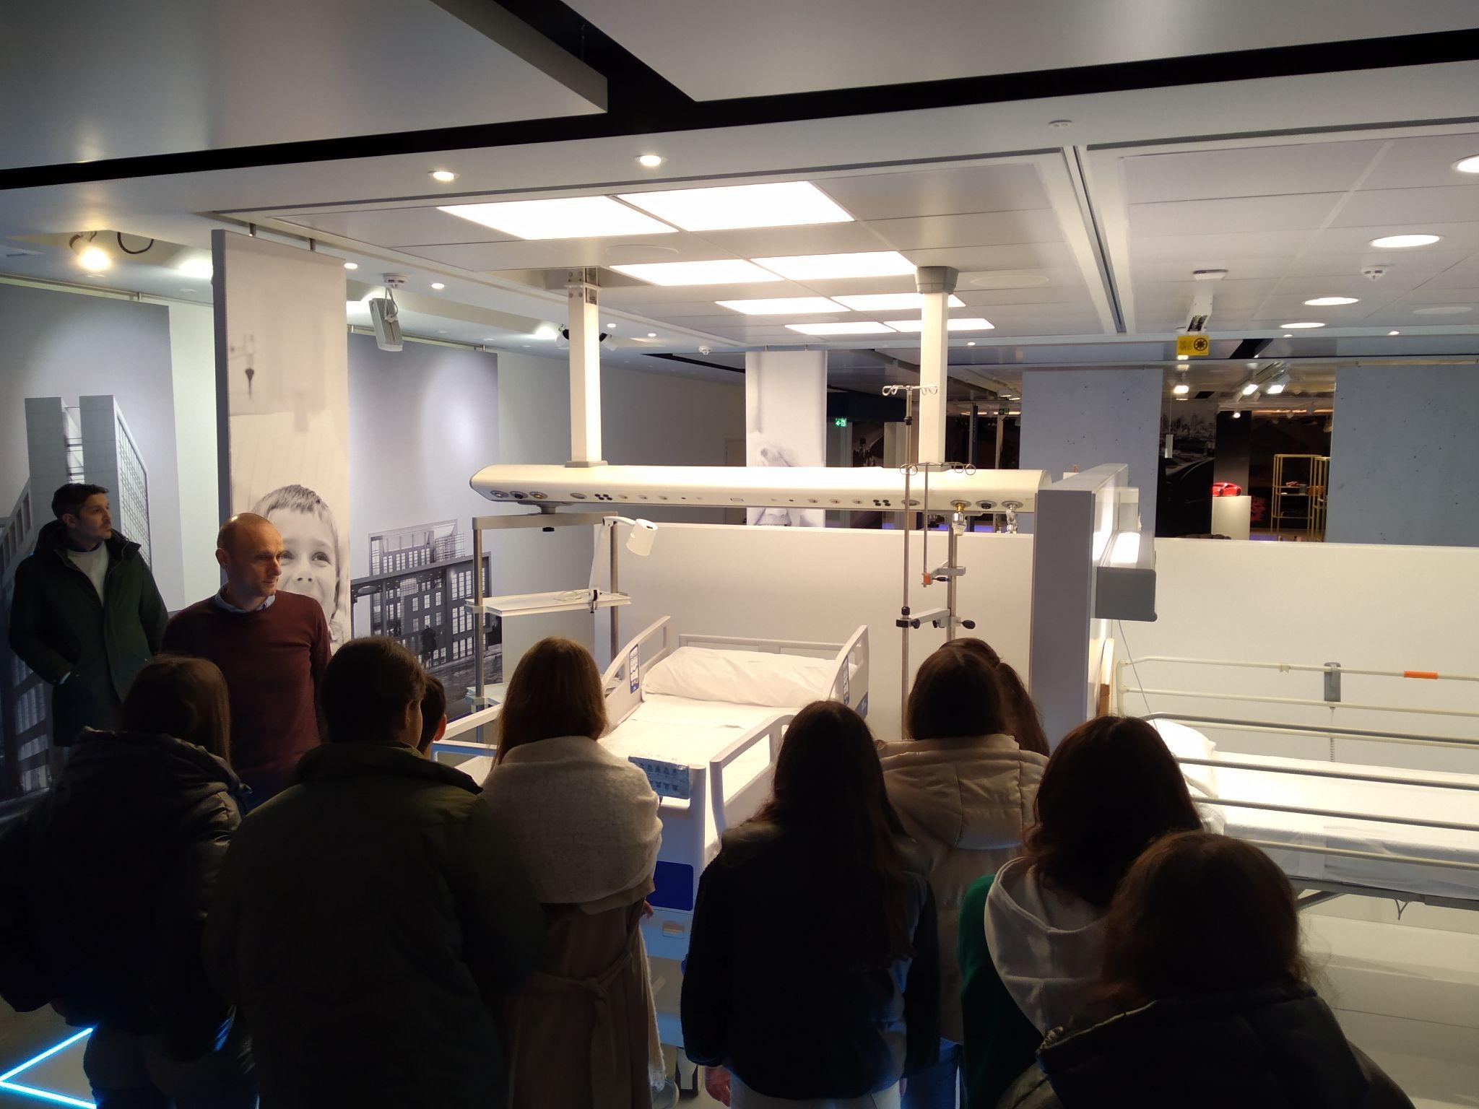
Seguimos en el “Show Room”
Uno de los productos estrella que fabrican son los cabeceros de hospital

Slide 9
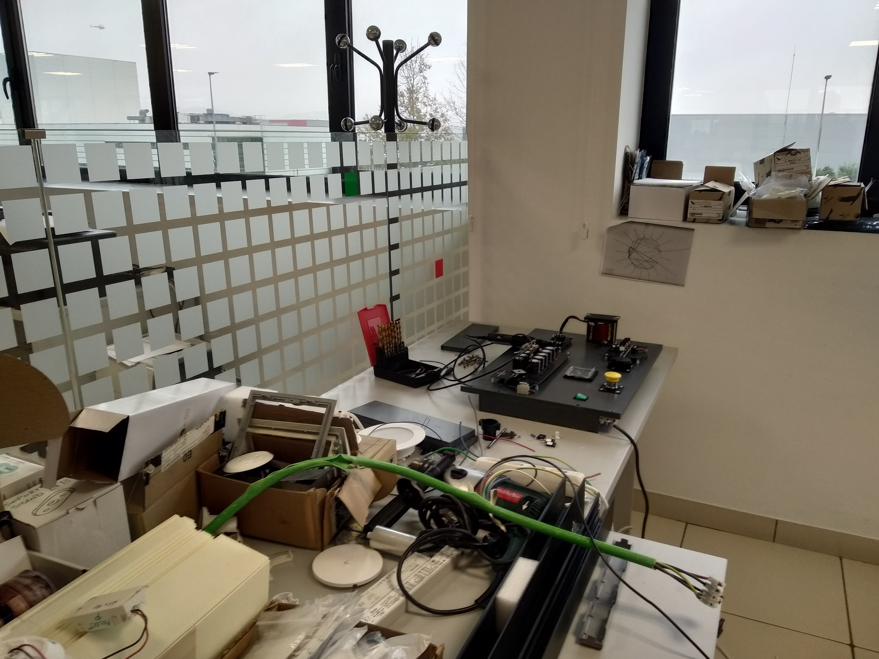
FIN DE LA VISITA
Investigación y desarrollo de nuevos productos
Terminamos la visita en los laboratorios de I+D, en donde investigan y desarrollan las innovaciones que la empresa incorpora a sus sistemas de ilumninación.
La visita ha resultado muy positiva y nos ha gustado mucho. Ha servido para conocer una empresa asturiana que compite a gran nivel en el escenario internacional, y que contiene todos los elementos necesarios para entender en qué consiste la fabricación industrial moderna.
Muchas gracias a Iván Crespo, padre de Miranda, alumna de 3ºESO, por habernos dado la oportunidad de realizar esta visita.

